Slide 1
Mun Oulun 1v synttäri-kamppis somessa

Slide 2
Kampanja-aika 6.-28.2.2021
Rahaa käytetty
1 232e
pääkanavana Facebook
la 6.2. klo 16 Sydänviesti käynnistyy – Maikkarin mainos
su 7.2. klo 11 Tietoisku
ma 8.2. klo 17 Sydänviesti 1 Haukipudas
ti 9.2. klo 11 Tietoisku
ti 9.2. klo 15 Sydänviesti 2 Yliopisto
ke 10.2. klo 11 Synttäriviikon juttu
ke 10.2. klo 19 Sydänviesti 3 Kärpät
to 11.2. klo 9 Kulumia
to 11.2. klo 15 Sydänviesti 4 - Poroisäntä
pe 12.2. klo 12 Sydänviesti 5 - Lentoasema
pe 12.2. klo 16 Kulumia
la 13.2. klo 8 Kulumia
la 13.2. klo 17 Sydänviesti 6 - Pikisaari
su 14.2. klo 7 Kulumia
su 14.2. klo 9 Synttäriterveiset!
su 14.2. klo 12 Sydänviesti 7 - Avanto
ma 15.2. klo 15 Sydänviesti 8 - Vassuska
ti 16.2. klo 12 Sydänviesti 9 - Jääli
ma 16.2. klo 18 Tietoisku
ke 17.2. klo 12 Sydänviesti 10 - Ravit
to 18.2. klo 12 Tietoisku
pe 19.2. klo 12 Kulumia-leffanpuffaus
pe 19.2 klo 16 Sydänviesti – KOOSTE
pe 26.2. klo 12 Joko olet osallistunut kisaan – iglujuttu
la 27.2. klo 12 Joko olet nähnyt Kulumia-leffan?
su 28.2. klo 9 Vielä ehtii osallistua kisaan

Slide 3
Eniten linkin klikkauksia – Kulumia ja sydänviestit

Slide 4
Eniten linkin klikkauksia – Kulumia ja sydänviestit (sivu 2)

Slide 5
Eniten linkin klikkauksia – Kulumia ja sydänviestit (sivu 3)

Slide 6
Eniten linkin klikkauksia – Kulumia ja sydänviestit (sivu 4)

Slide 7
Eniten reaktioita saaneet julkaisut – Kulumia ja sydänviestit

Slide 8
Eniten reaktioita saaneet julkaisut – Kulumia ja sydänviestit(2)

Slide 9
Eniten reaktioita saaneet julkaisut – Kulumia ja sydänviestit(3)

Slide 10
Kommentoiduimmat julkaisut – sydänviestit

Slide 11
Jaetuimmat julkaisut – Kulumia-leffaa jaettiin ahkerasti

Slide 12
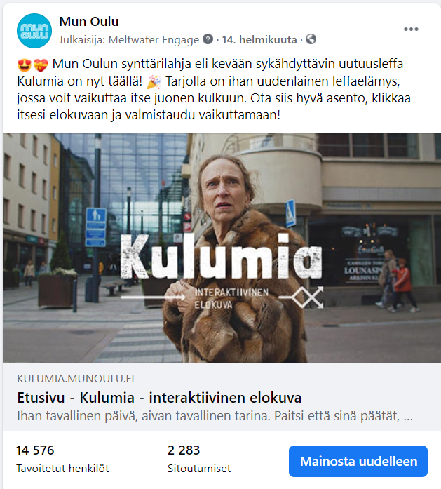
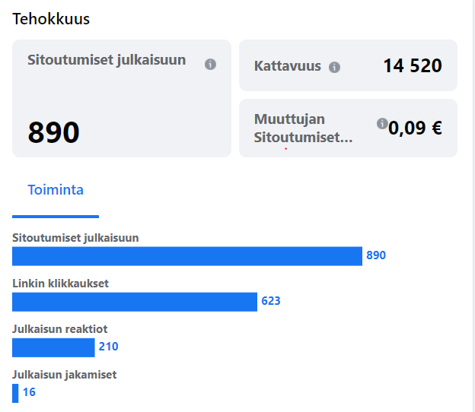
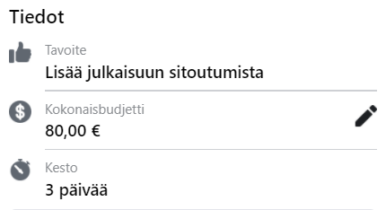
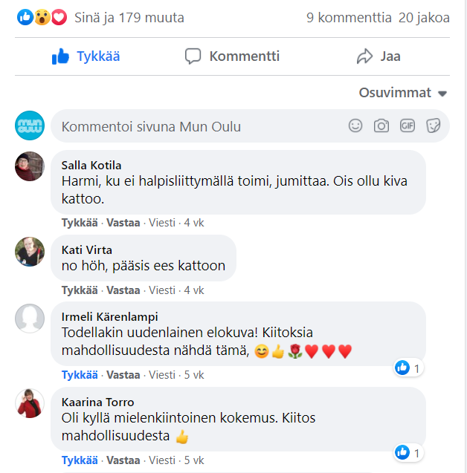
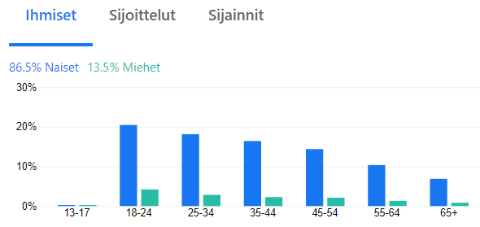
Kulumia, sponsoroitu sivujulkaisu 14.2.

Slide 13
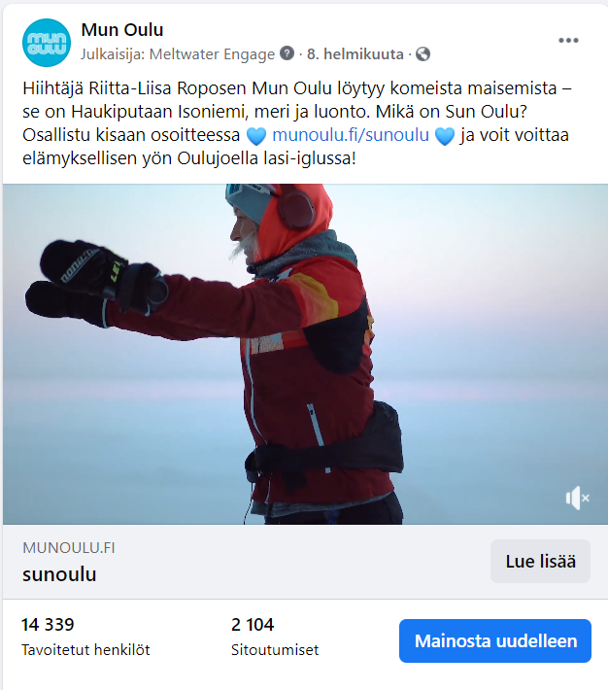
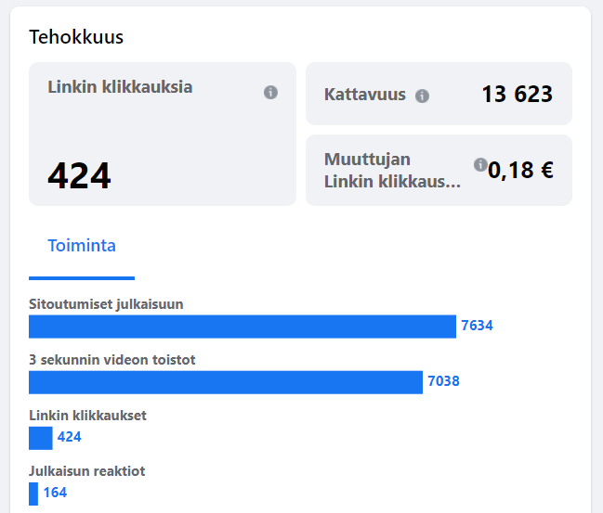
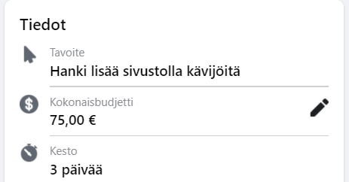
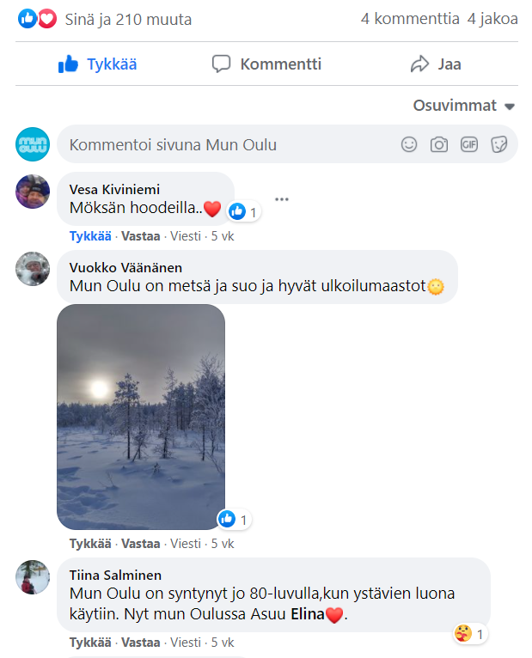
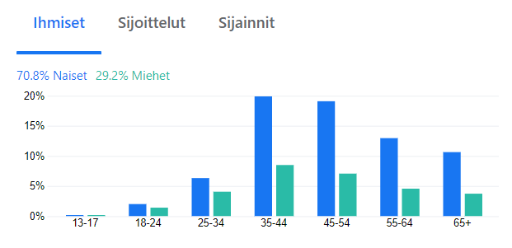
Sydänviesti – Riitta-Liisa Roponen, sponsoroitu sivujulkaisu 8.2.

Slide 14
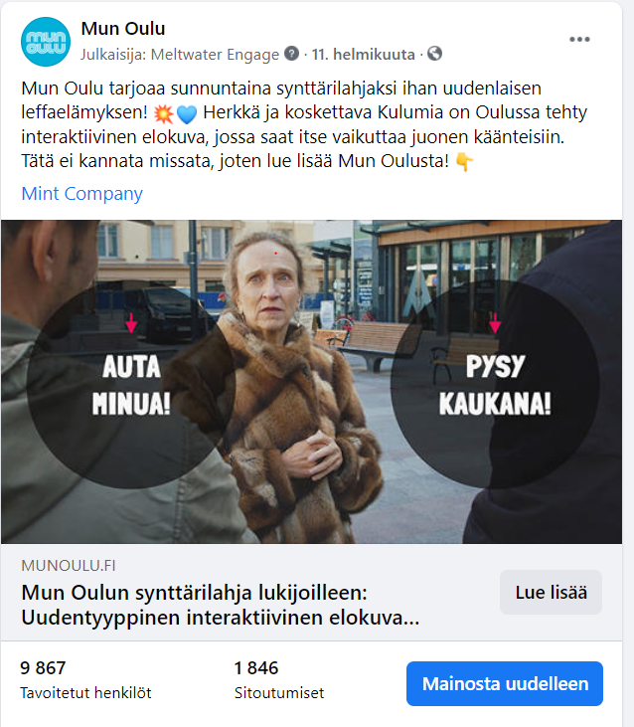
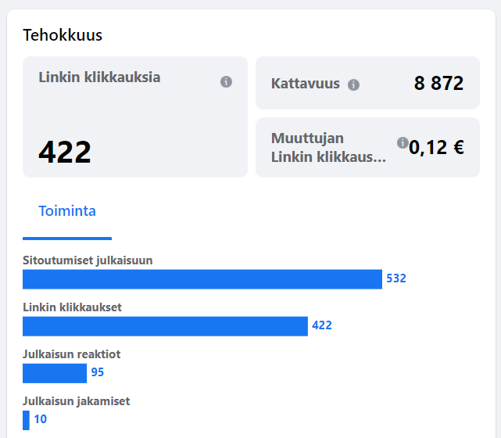
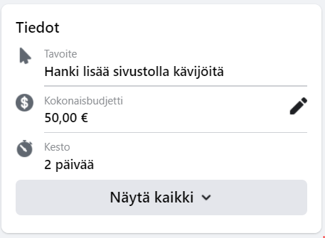
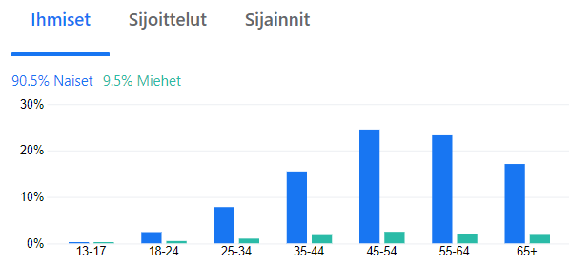
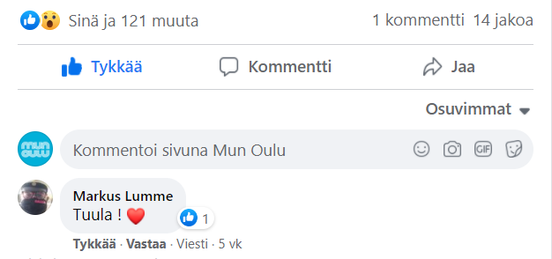
Kulumia, sponsoroitu sivujulkaisu 11.2.

Slide 15
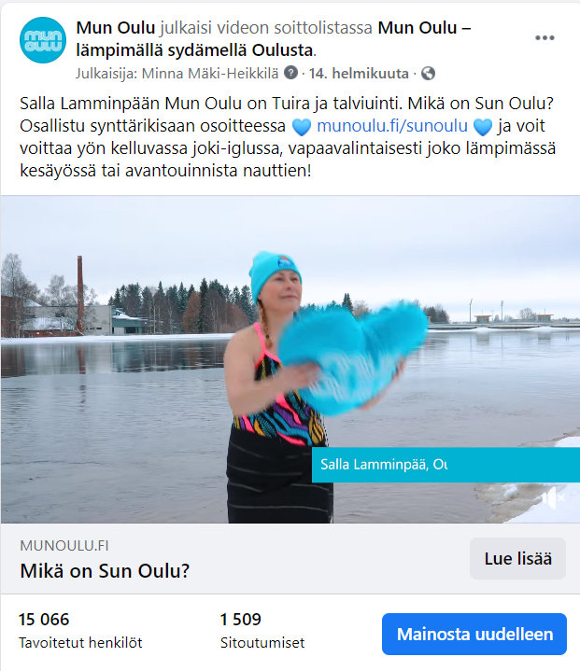
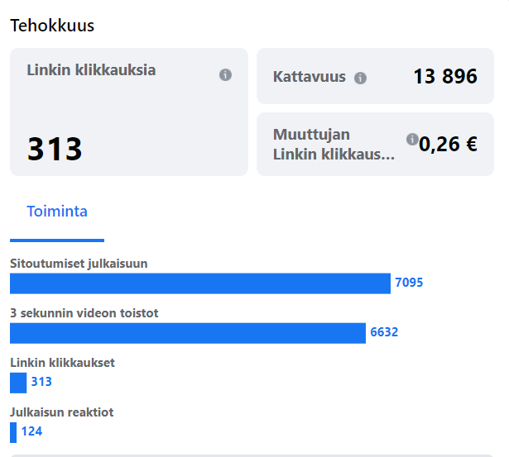
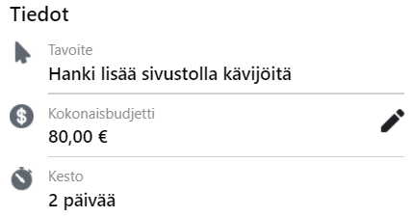
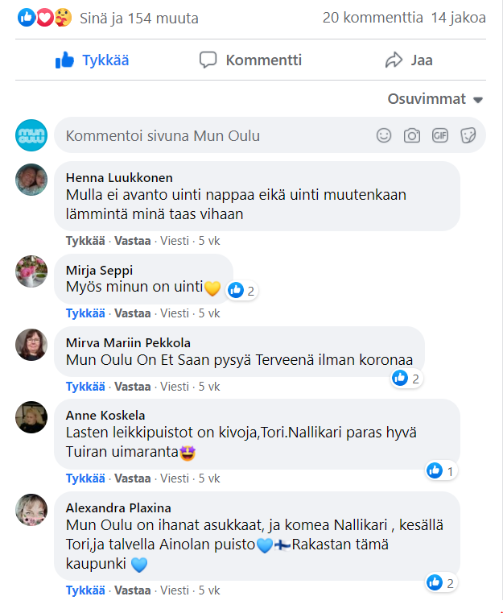
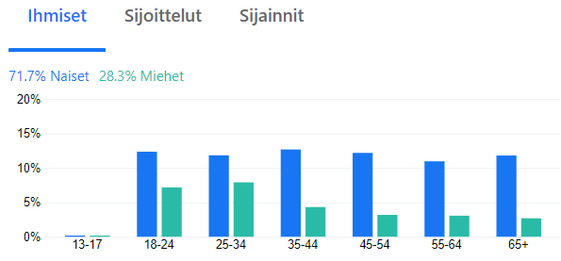
Sydänviesti – talviuinti, sponsoroitu sivujulkaisu 14.2.

Slide 16
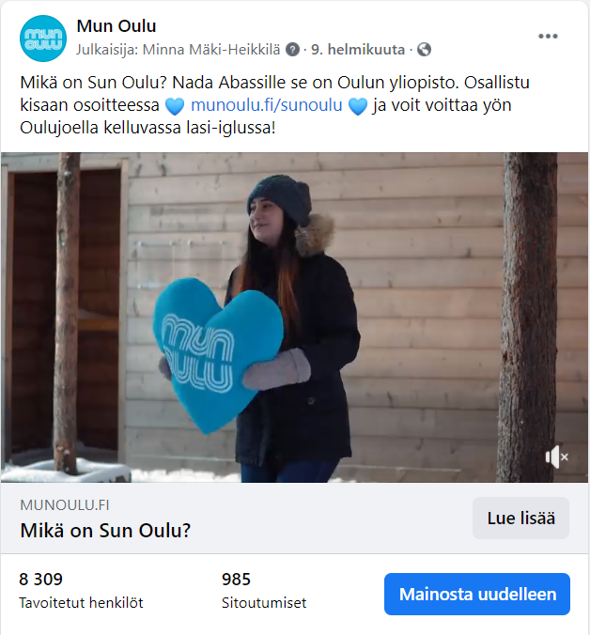
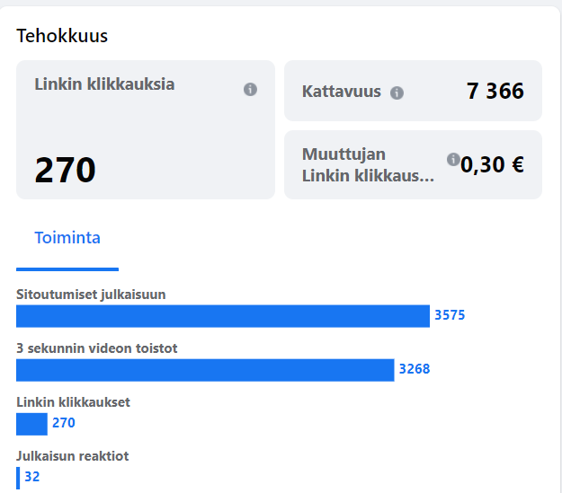
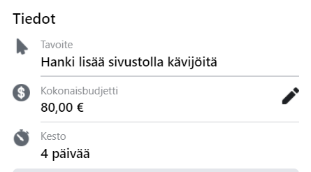
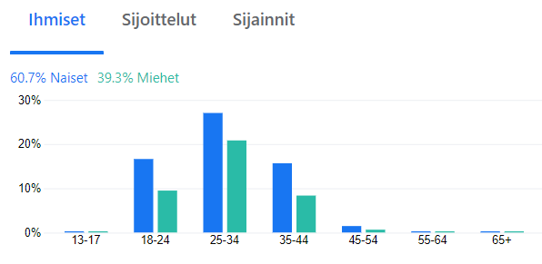
Sydänviesti – yliopisto, sponsoroitu sivujulkaisu 9.2.

Slide 17
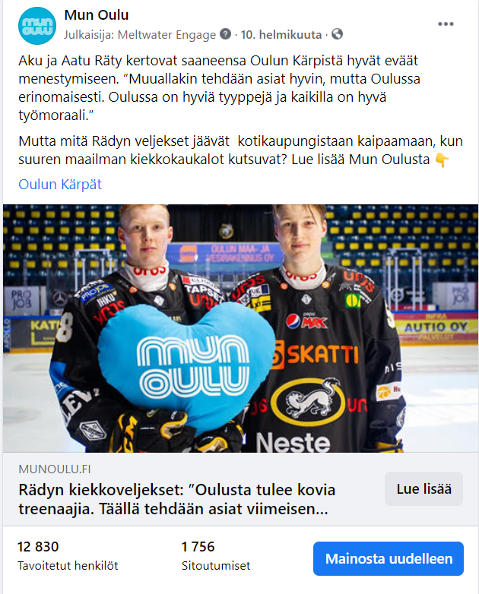
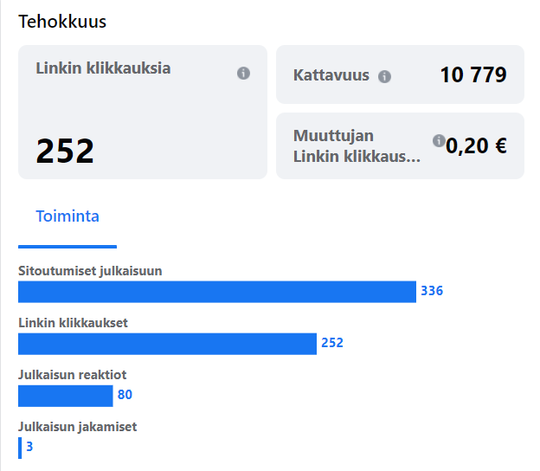
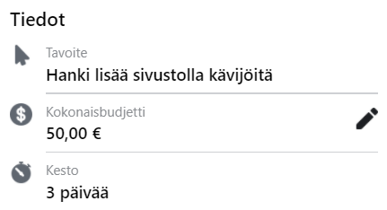
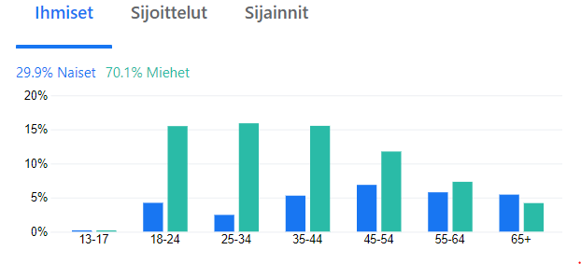
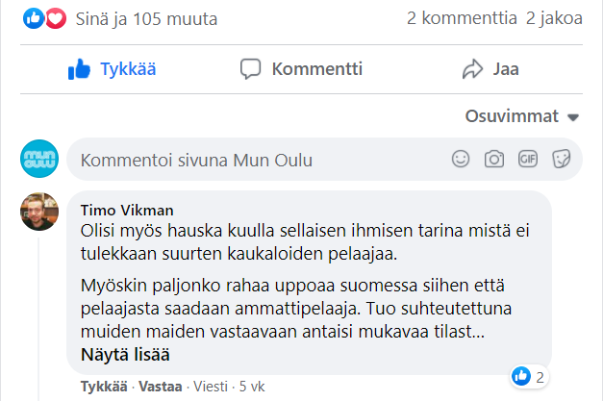
Rädyn veljekset – juttunosto, sponsoroitu sivujulkaisu 10.2.

Slide 18
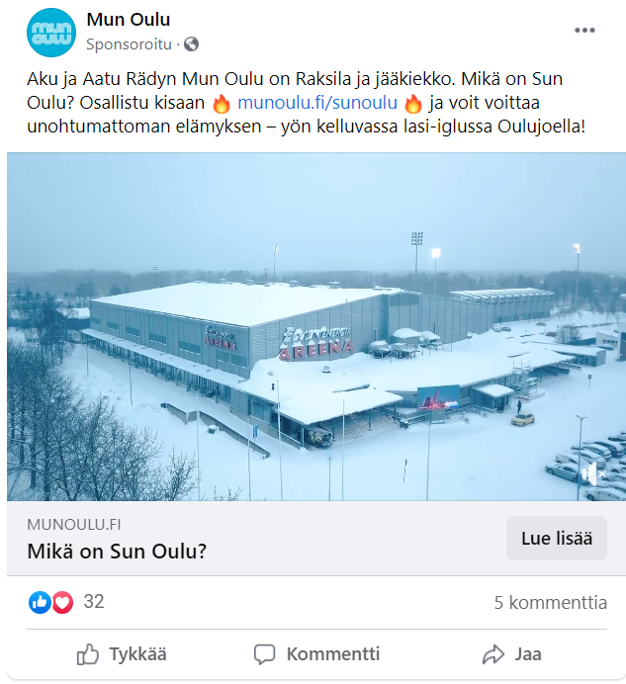
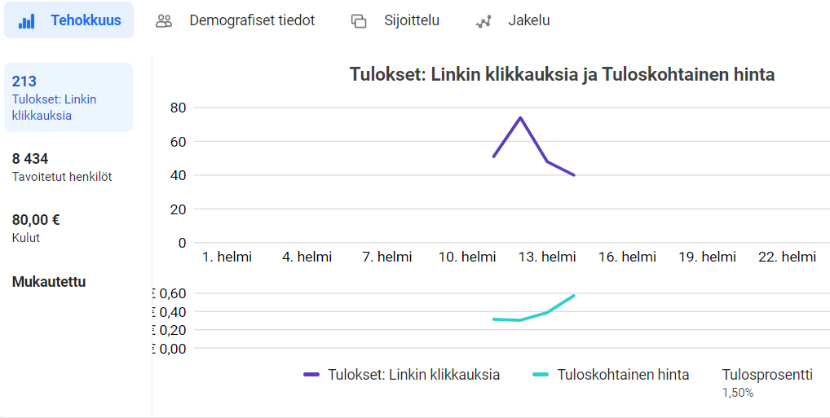
Sydänviesti – jääkiekko, kohdennettu mainos 11.2.
CPC = 0,38 e

Slide 19
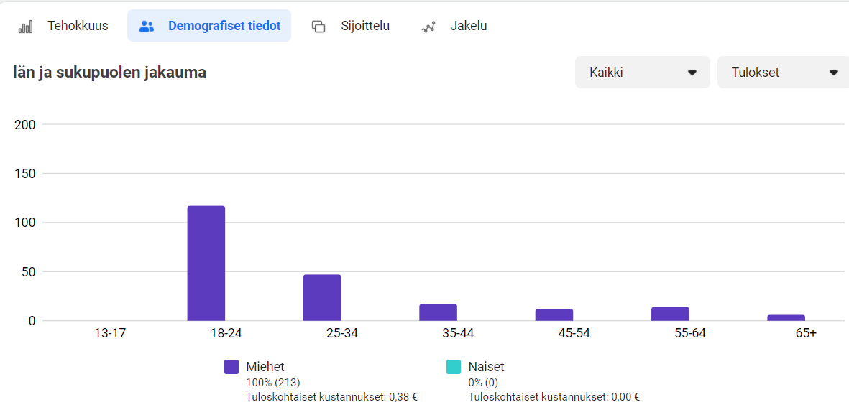
Sydänviesti – jääkiekko, kohdennettu mainos 11.2. (jatkuu)

Slide 20
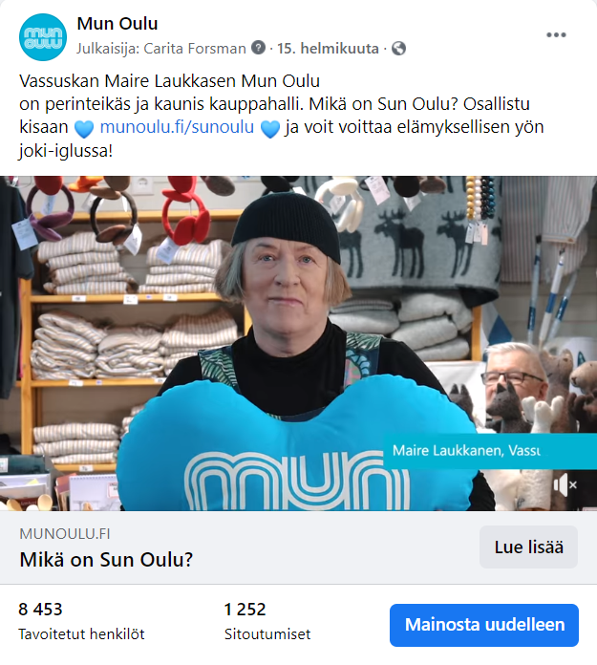
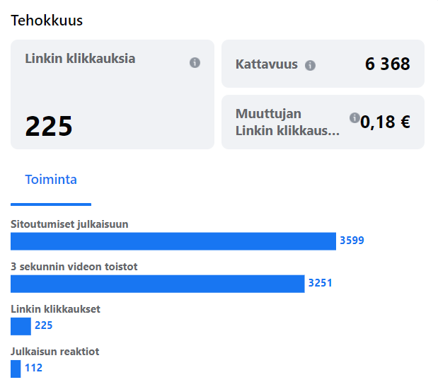
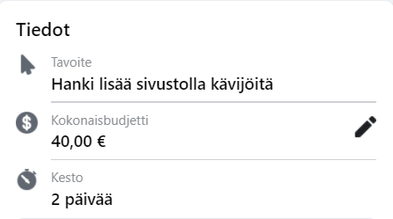
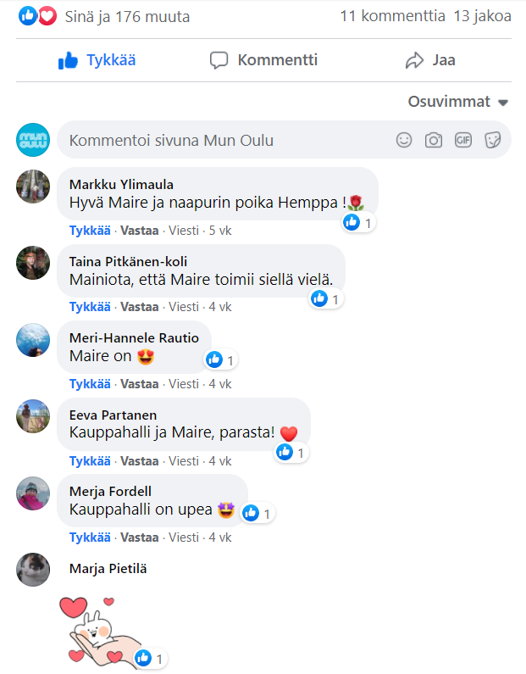
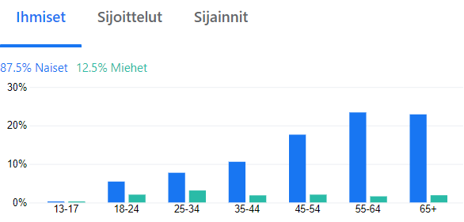
Sydänviesti – kauppahalli, sponsoroitu sivujulkaisu 15.2.

Slide 21
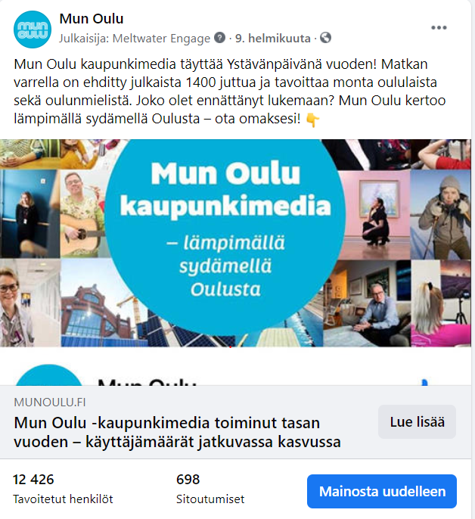
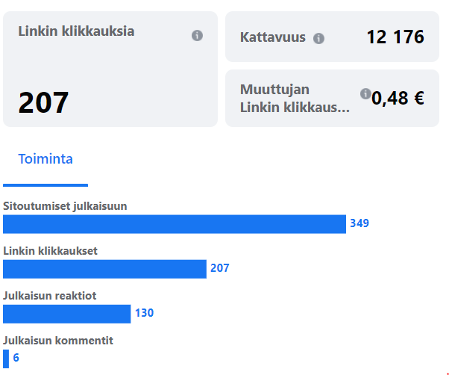
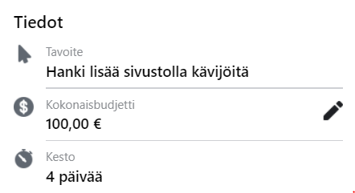
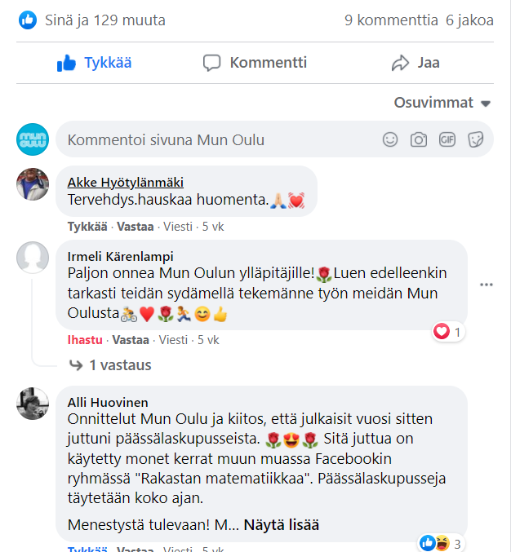
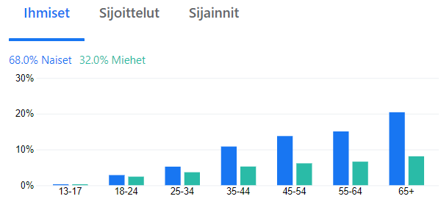
Tietoisku – 1400 juttua, ota omaksesi sponsoroitu sivujulkaisu 9.2.

Slide 22
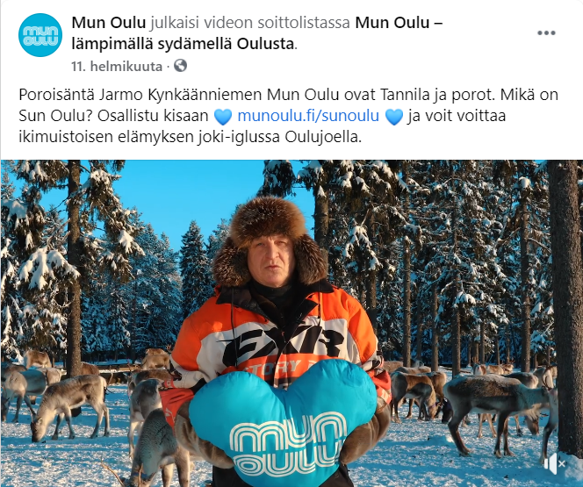
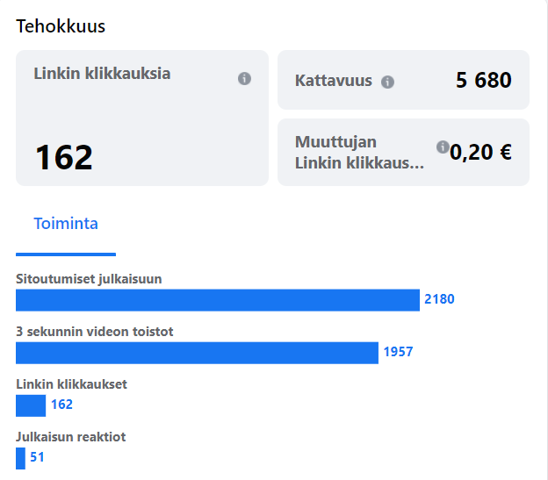
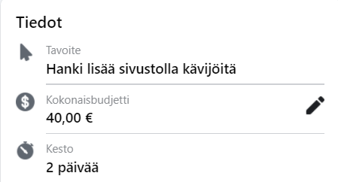
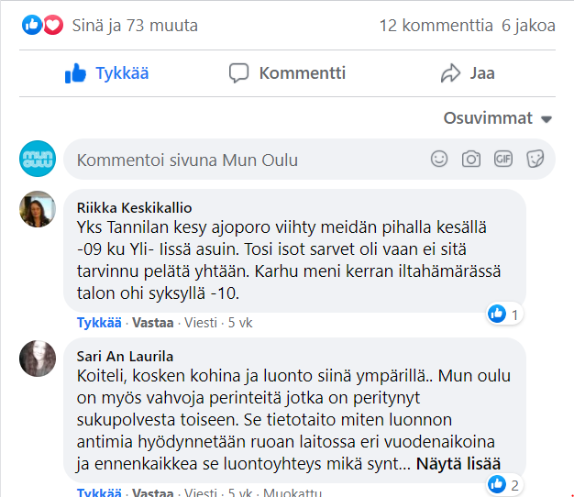
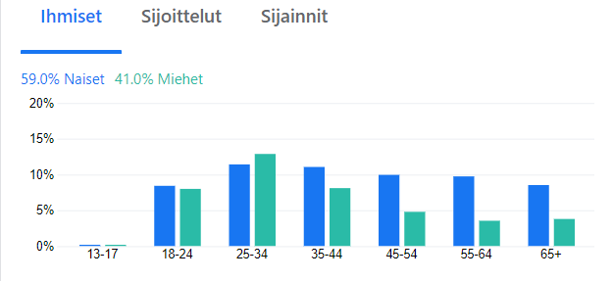
Sydänviesti – Tannila ja porot sponsoroitu sivujulkaisu 11.2.

Slide 23
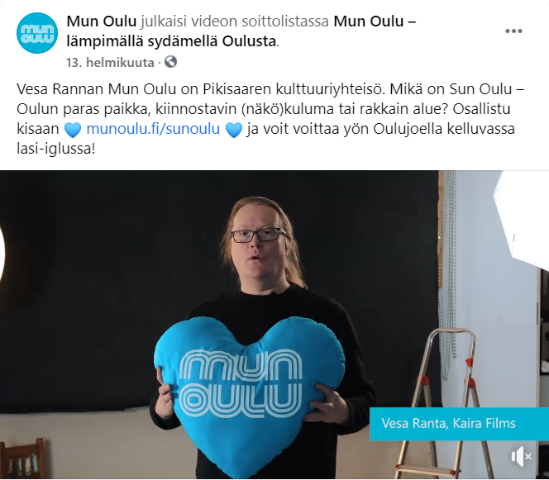
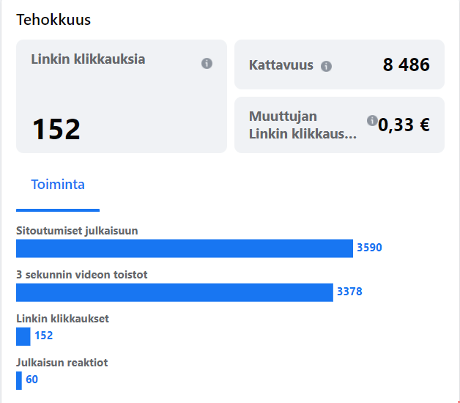
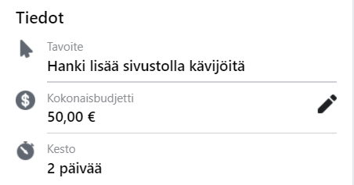
Sydänviesti – Pikisaari sponsoroitu sivujulkaisu 13.2.

Slide 24
Sydänviesti – Jääli, sponsoroitu sivujulkaisu 15.2.

Slide 25
Sydänviesti – Äimärautio, sponsoroitu sivujulkaisu 15.2.

Slide 26
Sydänviesti – lentokenttä sponsoroitu sivujulkaisu 12.2.

Slide 27
Vertailukohtana muutamia sponsoroituja juttupostauksia
Lemmikit ja korona 8.2.

Slide 28
Vertailukohtana muutamia sponsoroituja juttupostauksia
Blind Channel
22.2.

Slide 29
Muutokset
Facebook-
seuraajien
määrässä
3 676 -> 4 361

Slide 30
Facebook-seuraajat kevät 2021

Slide 31
Instagram-
seuraajien
määrä

Slide 32
Instagram-
seuraajien
aktiivisuus
Juttu Rädyn veljeksistä

Slide 33
Instagram-
postausten
suosio

Slide 34
Kalevan kampanja / Google Analytics
Ti 9.2. (356 users)

